Slide 1
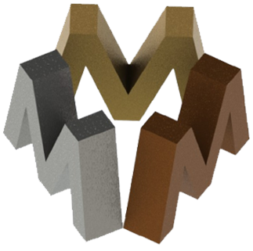
İkinci Aşama
Çelik Üretim İşlemleri
Dr. Öğr. Üyesi Yunus Emre Benkli
Demir Çelik Teknolojisi
Atatürk Üniversitesi Metalurji ve Malzeme Mühendisliği Bölümü

Slide 2
(Sekonder Metalurji, Pota Metalurjisi)
Çelik üretimi ile döküm arasında yer alan kritik bir aşamadır ve ayrı bir istasyonda uygulanan son çelik yapım işlemlerini kapsar.
Fırında yapılan normal alaşımlama veya döküm alma sırasında potada yapılan alaşımlama işlemleri pota metalurjisi kapsamında sayılmaz.

Slide 3
Bu tanım evrensel olarak kabul edilmiş bir tanım olmayıp, birçok yerlerde tandişte yapılan işlemler, kalıp içinde elektromanyetik karıştırma vb. işlemler de pota metalurjisi içinde sayılmaktadır.
Arzu edilen çelikteki kimyasal kompozisyonu sağlamak ve müşteri taleplerini karşılamak üzere çelikteki bazı elementlerin giderilmesi bazılarının ise ortama ilave edilmesi gerekmektedir.

Slide 4
Çelik içinde bulunan zararlı empüriteler kükürt, fosfor, oksijen, hidrojen ve azottur.
Bunlar demir kafesi içinde ara yerlere yerleştiğinden arayer atomları adı ile de bilinir.
Bu empüritelerin çelik üzerindeki en önemli etkileri süneklik, darbe dayanımı ve korozyon direncini düşürmeleridir.
Oksijen ve kükürt ayrıca çelik içinde bulunan ve inklüzyon olarak bilinen metalik olmayan taneciklerin de kaynağıdır.

Slide 5
Bu kalıntılar (inklüzyonlar) da çelik özellikleri üzerinde zararlı olduğundan mümkün olduğunca çelik içinden uzaklaştırılması gerekir.
Karbon da benzer bir arayer atomudur, ancak genellikle zararlı bir empürite olarak kabul edilmez ve şartnameye uygun miktarda bulunması gerekir.

Slide 6
POTA METALURJİSİNİN TARİHÇESİ
Tarihsel açıdan bakıldığında 1933 de bulunan Perrin Yöntemi modern pota metalurjisinin başlangıcı olarak kabul edilir.
Bu yöntemde sıvı çeliğin sentetik bir cürufla işleme girmesi söz konusudur.
Vakum altında gaz giderme (VD) 1950-1960 arasında geliştirilen ikinci pota metalurjisi yöntemi olmuştur.
Burada amaç, büyük dövme kalitesindeki ingotlarda çatlakları önlemek için çelik içindeki hidrojen miktarının düşürülmesiydi.

Slide 7
Daha sonraları azot ve oksijen yüzdelerinin düşürülmesi de amaçlandı.
Bunun ardında potada geçirgen tuğlalar veya tüyerlerden faydalanarak Argon ile yıkama yöntemi (IGP : İnert Gas Purging-Asal gaz yıkaması) geliştirildi.
Burada temel amaç; karıştırma ve sıcaklık ile bileşimin homojenleştirilmesiydi.
Metalik olmayan taneciklerin daha hızlı yüzdürülmesi ek bir avantaj sağlıyordu.

Slide 8
IPG den sonra, paslanmaz çeliklere vakum altında veya argon gazı ile birlikte oksijen verilerek karbon yüzdelerinin çok düşük düzeylere indirilmesi işlemlerinin yapıldığı VOD : Vacuum Oxygen Decarburization ve AOD:Argon-Oxygen Decarburization yöntemleri uygulanmaya başlamıştır.

Slide 9
Ancak günümüzdeki modern tesislerin her biri birkaç yöntemin birleştirilmesi ile geliştirildiğinden yöntemlerin birbirinden ayrılması bu kadar kolay değildir.
Örnek olarak, bazı modern vakum gaz gidericilerinde oksijen ve toz enjeksiyonu donanımı da bulunmaktadır.
Bu suretle bu gaz giderme ünitelerinde kükürt giderme ve karbonsuzlaştırma da yapılabilir.

Slide 10
Yüksek fırın piki içindeki kükürdün çok büyük bir bölümü çelikhaneye sevk edilmeden önce potada giderilmektedir.
Aynı şekilde fosfor da, esas olarak BOF de veya sıcak metal (pik) pota işlemi ile uzaklaştırılmaktadır.
Vakum Ark Rafinasyonu (VAR) ve Electroslag Remelting (ESR) gibi bazı sekonder işlemlerin de yapıldığı yeni yöntemler bulunmakla beraber, bu yöntemlerde katı şarj ile başlandığı ve ergitme yapıldığı için bu yöntemler pota metalurjisi ya da sekonder metalurji kapsamı içinde sayılmamaktadır.

Slide 11
Sıvı çeliğe potada sentetik cüruf ve toz enjeksiyonu yöntemleri uygulamaları 1960’lı yılların sonlarında ve 1970’lerin ilk yıllarında birçok alanlarda istenen çok düşük kükürt yüzdelerine ulaşabilmek amacıyla başlandı.
Bu yeni yöntemin adı IM:Enjeksiyon Metalurjisi ‘ydi. Ca kökenli, örnek olarak Ca-Si tozlarının enjeksiyonu ile Al₂0₃ den kaynaklanan nozul tıkanmalarının önlenmesi ve çelik özelliklerinin kalıntı modifikasyonu ile geliştirilmesi mümkün oldu.

Slide 12
Pota metalurjisinin gelişimi çeliğin sürekli dökümü ile yakın ilişkilidir.
1960 lara kadar geçerli olan yöntem ingot döküm yöntemiydi.
Halen dünya çelik üretiminin çok büyük bir bölümü sürekli dökümle üretilmektedir.
Sürekli dökümde izin verilebilen empürite ve kalıntı düzeyleri ingot dökümüne kıyasla çok daha düşük düzeylerdedir, bu ise pota Metalurjisini zorunlu hale getirmiştir.

Slide 13
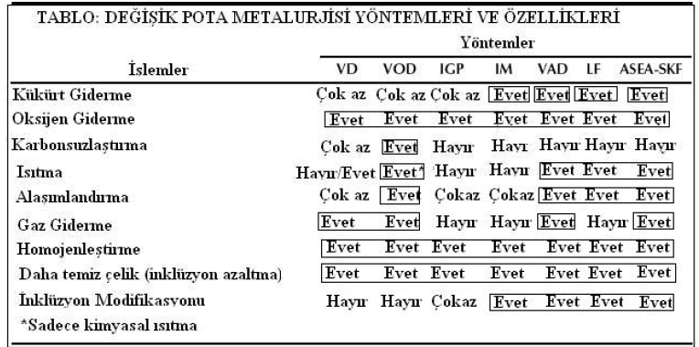
Vakum altında gaz giderme (VD)
(IGP : İnert Gas Purging-Asal gaz yıkaması)
VOD : Vacuum Oxygen Decarburization
IM:Enjeksiyon Metalurjisi
VAD, LF ve ASEA-SKF ısıtma sıcaklık ayarlı özel fırınlar

Slide 14
Pota Metalurjisi Uygulamaları :
Pota metalurjisinde sıvı çeliğin sıcaklığı ve inklüzyon içeriği dikkatli bir şekilde kontrol edilmelidir.
Bütün bunları yapabilmek için birden fazla çeşitli fırın ve ekipman kullanılmaktadır.
Bu uygulamalardan sonra sıvı çelik kimyasal kompozisyonu, kalitesi, temizlik ve sıcaklık olarak döküm için hazır haldedir.
Bu uygulamalardan bazıları;

Slide 15
Deoksidasyon (oksijen giderme)
İkincil çelik üretim uygulamaları öncesi sıvı çelikte bulunan oksijen miktarı % 0,1-0,04 arasıdır (1000-400 ppm) arasında değişmektedir.
Fazla miktarda FeO çökeltileri, gözenekli bir yapı, yada döküm boşluğu oluşumunu engellemek için oksijen giderme uygulaması gereklidir.

Slide 16
Dekarbürizasyon (karbon giderme)
Karbon, çelik için tek başına en önemli alaşım elementidir.
Aşağıda verilen tabloda karbon miktarının çeliğin özellikleri üzerine olan etkisi ve bu çeliklerin bazı tüketim alanları verilmektedir.

Slide 17
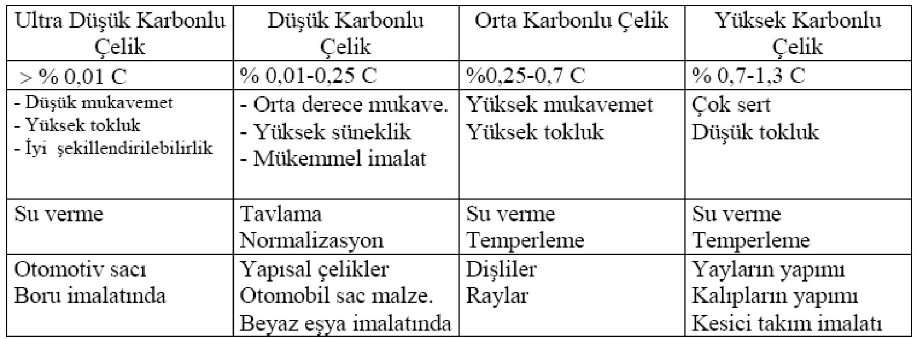
Bilindiği gibi yüksek fırından gelen sıcak ve ergiyik metal (pik demir) yaklaşık % 4,7 karbon içermekte ve bu değer yukarıdaki tabloda verilen karbon değerlerinin çok üzerindedir.
Bazik oksijen fırınlarında çelik üretimi; sıvı metale oksijen vererek karbonun büyük kısmı olmak üzere silis, mangan ve fosforu gidermeyi içeren bir uygulamadır.

Slide 18
BOF’larından alınan sıvı ergiyik metal % 0,003-0,07 arası karbon içermektedir.
Bu nedenle pek uygulamada tüketilmekte olan çelik türleri için BOF’dan alınan sıvı çeliğe karbon ilave etme mecburiyeti vardır.
Bazı uygulamalarda tüketilen çelikler içinde karbon miktarını daha da azaltma gereği vardır (örneğin östenitik paslanmaz çelikler için).

Slide 19
Desülfürizasyon (kükürt giderme)
Kükürt; çeliğin sünekliği, tokluğu, şekillenebilirliği, kaynaklanabilirliği ve korozyon direnci için zararlı bir elementtir.
Bunların yanı sıra, çeliğin işlenebilirliği (talaşlı imalatı) üzerinde yararlı etkiye sahiptir.
Kükürt katı çelik içerisinde mangan sülfür (MnS) inklüzyonları olarak bulunur.

Slide 20
Bu MnS inklüzyonları çeliğin özellikleri üzerinde zararlı etkilere sahiptir.
Bu inklüzyonlar çeliğin genel yapısına göre daha fazla plastik olduklarından çeliğin deformasyonu esnasında kırılmaya başlangıç oluştururlar.
Bu nedenle çeliğin zayıf ve kusurlu bölgeleri olarak kabul edilirler.

Slide 21
Azot Giderme
Çelikte etkili bir kükürt giderme ile kükürt seviyesi düştükçe sıvı çelikte azot (N₂) çözünebilirliği önemli ölçüde artmaktadır.
Bu sebeple ikincil çelik üretim aşamalarında çeliğin atmosferle temasını azaltmak çok önemlidir.
Bu uygulamalarda sıvı çelik üzerinde sürekli ve minimum düzeyde cüruf tutmak bu yönden bir koruma sağlayacaktır.

Slide 22
Çelikteki azot giderme sıvı çelik içerisine yüksek oranlarda argon üflemeyle daha da artırılacaktır.
Bu sebeple sıvı çelikteki azotu giderme vakum altında gaz giderme yöntemiyle mümkün olabilecektir.

Slide 23
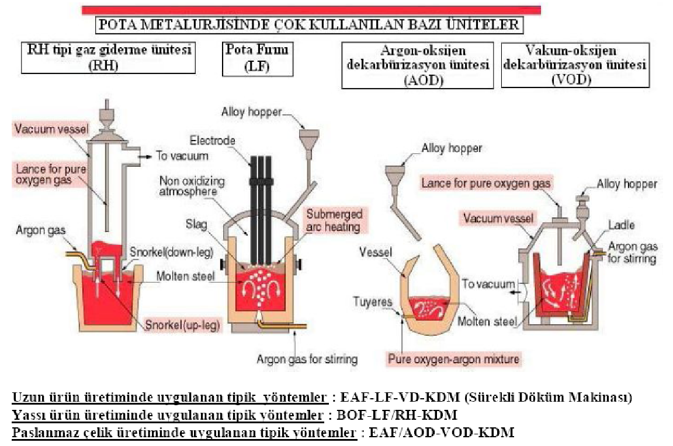

Slide 24
Pota Metalurjisi Donanımının İşlevleri
1. Pota içindeki çeliğin homojenleştirilmesi amacıyla asal karıştırıcı gazın verilmesi,
2. Alaşım elementlerinin hassas olarak ilavesi, yüksek alaşım verimi ve kimyasal bileşimin sıkı toleranslarda sağlanması,
3. Hidrojen, oksijen, azot ve karbonun düşürülmesi,

Slide 25
4. Özellikle kükürt giderme amacıyla toz malzemelerin enjeksiyonu,
5. Mikro-alaşımlama ve kalıntı şeklinin kontrolü için taneli veya tel şeklindeki çeşitli malzemelerin beslenmesi,
6. Elektrotlar aracılığıyla verilen elektrik enerjisi veya alternatif olarak, alüminyum ile oksijenin verdiği ekzotermik reaksiyonlardan faydalanarak çeliğin ısıtılması,

Slide 26
Pota Metalurjisinin Getirdiği Teknik ve Ekonomik Üstünlükler
1. Çelik tesisi veriminin arttırılması,
2. Ergitme ünitesi (EAF veya BOF) nin dökümden döküme geçen süresinin azaltılması,
3. Birincil enerji tüketiminden tasarruf,
4. Ferro alaşımlar ve ucuz şarj malzemelerinin kullanılabilmesi,
5. Dökümden döküme aynı çelik kalitesinin sağlanması,

Slide 27
6. Çok temiz çelik üretilebilmesi,
7. Yeni çelik kalitelerinin geliştirilmesi,
8. Düşük bakım maliyetleri,
9. Üretim sürecinde yer alan bütün ünitelerin daha iyi koordine edilmesi (eşgüdümü)
10. Çalışan personel için daha iyi bir ortam oluşturulması

